Slide 2
Интернет — возможность или опасность?
Наталья Куканова
Аналитик информационной безопасности

Slide 3
Что мы делаем в интернете?

Slide 4

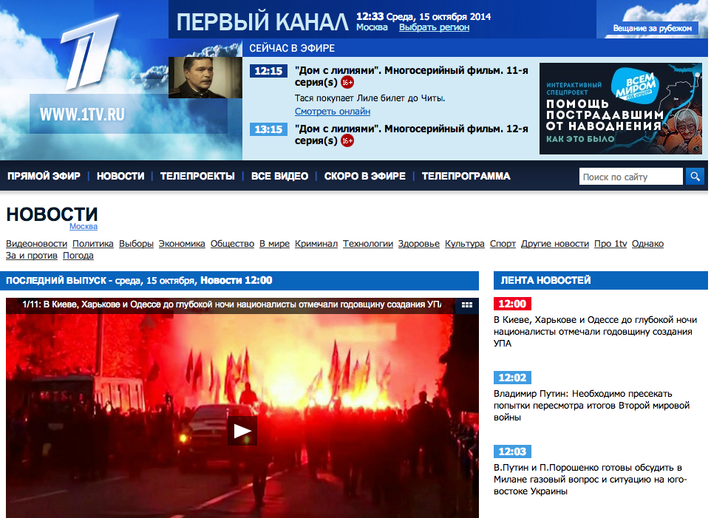
Узнаём новости

Slide 5
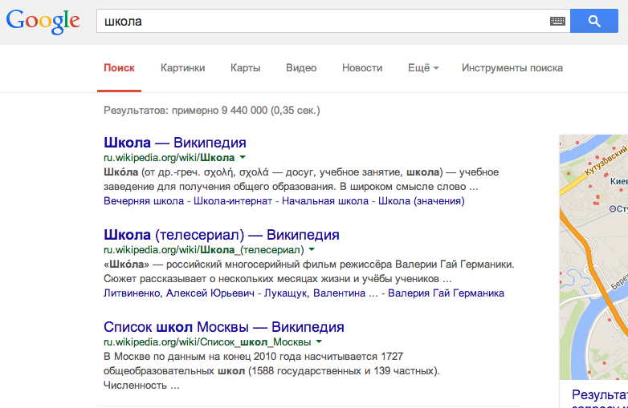
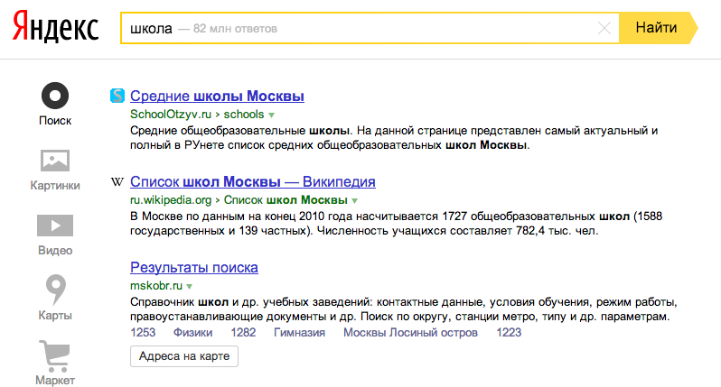
Ищем…

Slide 6
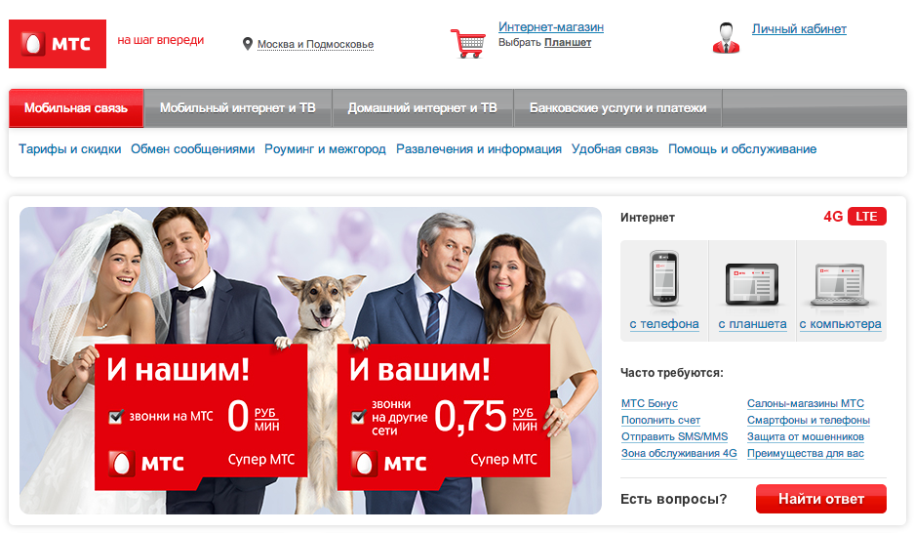
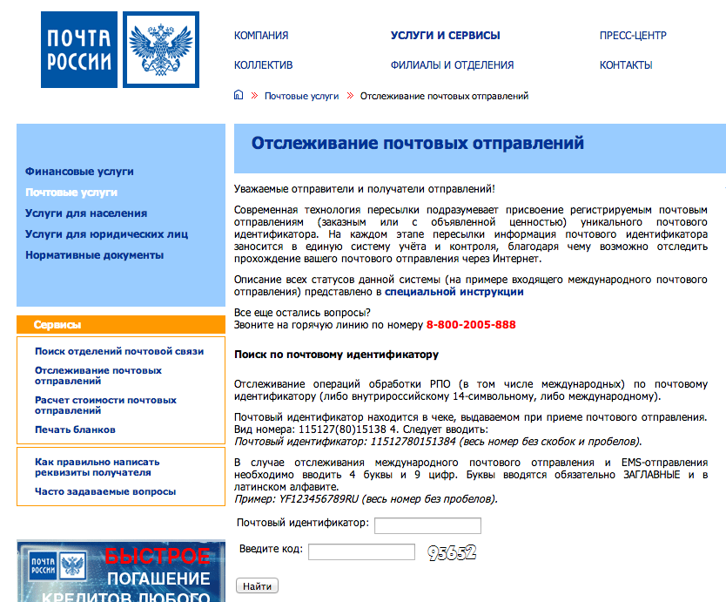
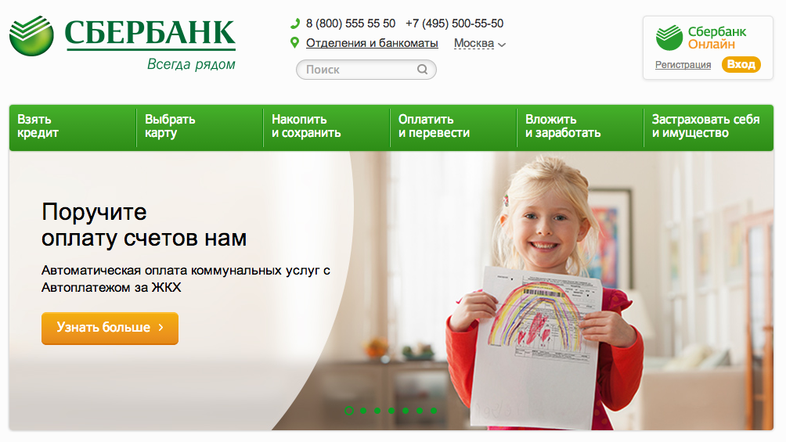
… и находим информацию

Slide 7
А что в интернете делают дети?

Slide 8
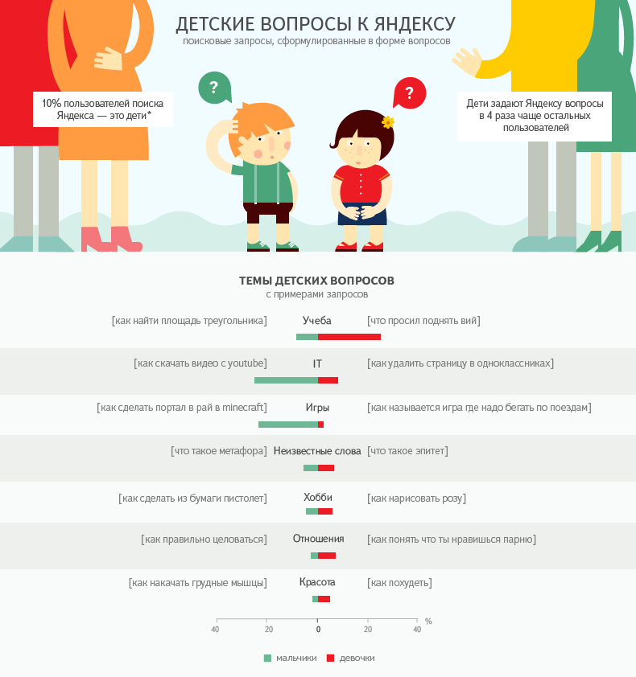
Детские вопросы Яндексу
  Мальчики
  IT-технологии
  Игры
  Хобби, неизвестные слова
  Девочки
  Учёба
  Отношения
  Красота, хобби

Slide 9
Частые детские запросы
  Как сделать волшебную палочку
  Как нарисовать подвиги Геракла
  Почему надо помогать по дому
  Как стать феей
  Как понравиться парню
  Как признаться девочке в любви когда ты идёшь за ней после школы
  Как правильно целоваться
  Как писать сочинение по русскому языку егэ
  Куда пойти учиться после 11 класса

Slide 10
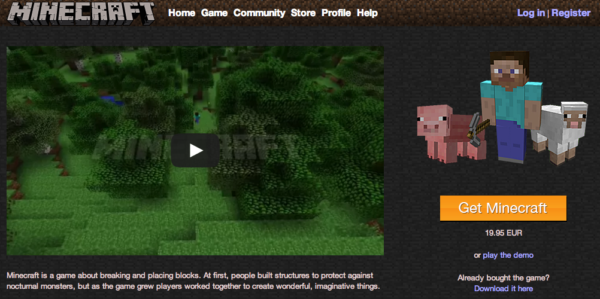
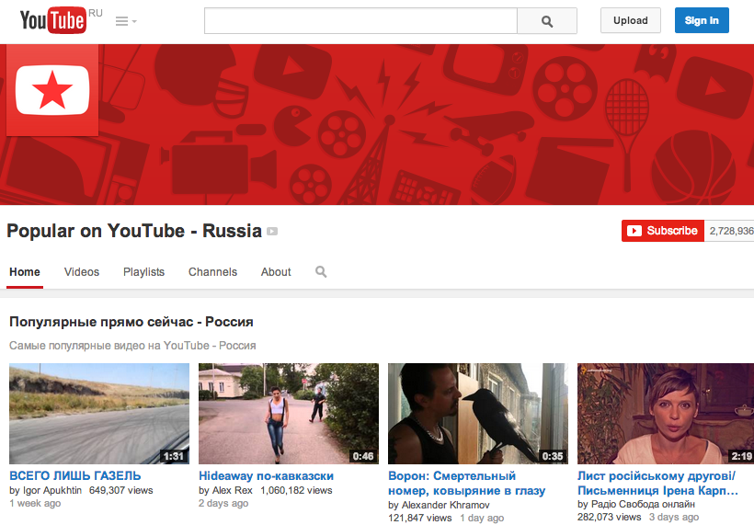
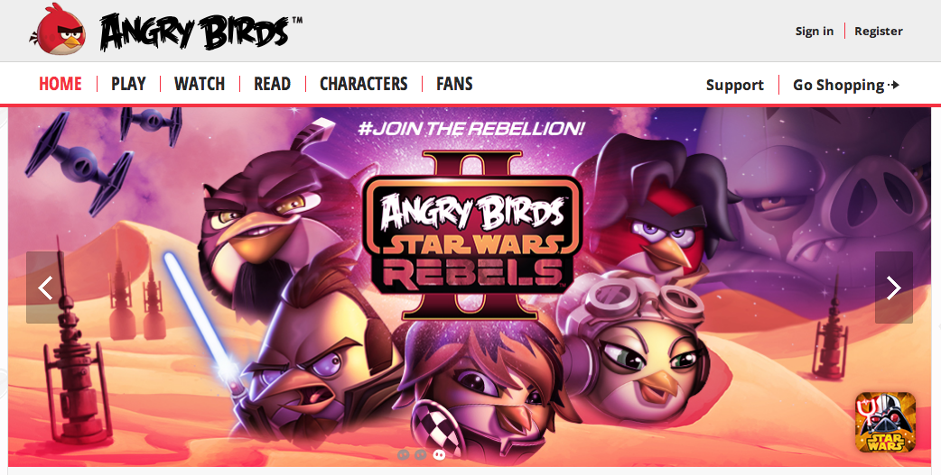
Играют, смотрят видео

Slide 11

Общаются

Slide 12
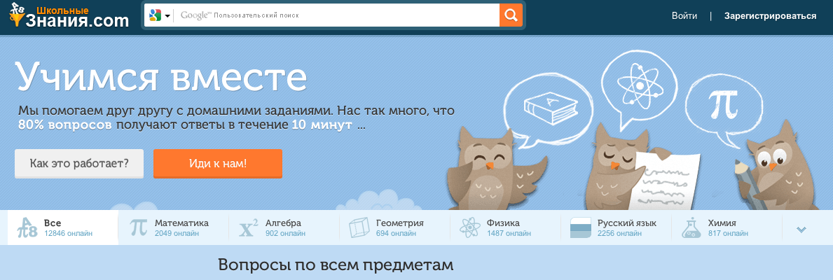
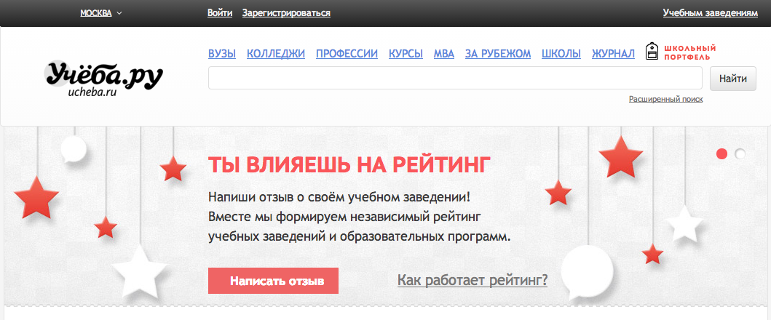
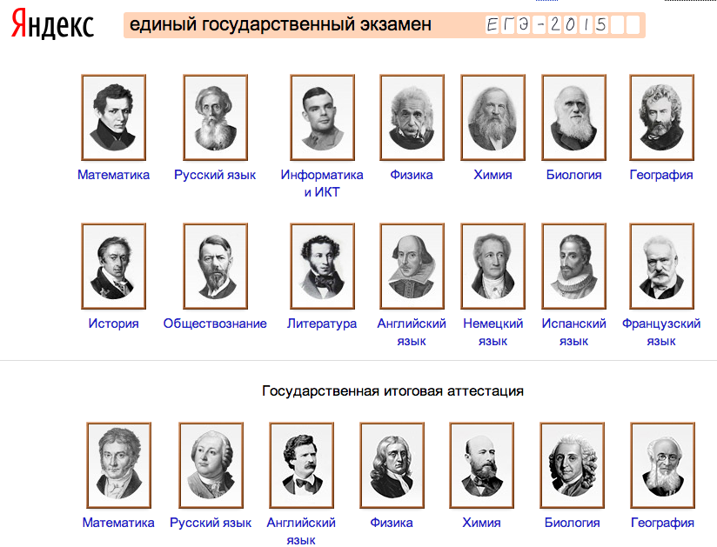
Учатся

Slide 13
Но всех нас подстерегают опасности
  Вредоносное программное обеспечение (вирусы)
  Воровство учетных записей и паролей

Slide 14
Чего хотят мошенники?
  Получить денег
  Показать рекламу
  Использовать чужие компьютеры
  Им тоже может быть просто интересно

Slide 15
А причем здесь я?
  «У меня нечего красть»
  «Я хожу только на сайт Первого канала»
  «Я ничего не оплачиваю в интернете»

Slide 16
Не цель, а жертва
  Охотятся не лично за вами
  Но вы можете стать одним из миллиона обманутых пользователей
  Это бизнес, а не игры хакеров

Slide 17
Дети – лёгкая мишень
  Дети любопытные, им всё интересно
  Дети могут не распознать мошенника

Slide 18
Вирусы

Slide 19
Вирусы позволяют своему владельцу
  Получить информацию жертвы
  Использовать устройство жертвы в своих целях
  Рассылать спам с устройства жертвы
  Блокировать компьютер жертвы с целью вымогательства

Slide 20
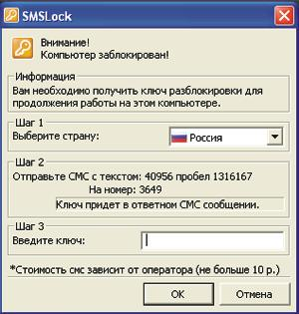
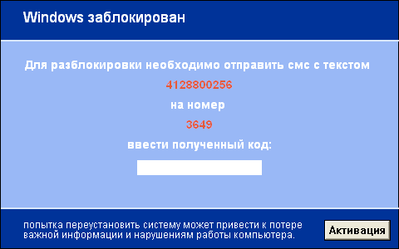
Блокировка компьютера

Slide 21
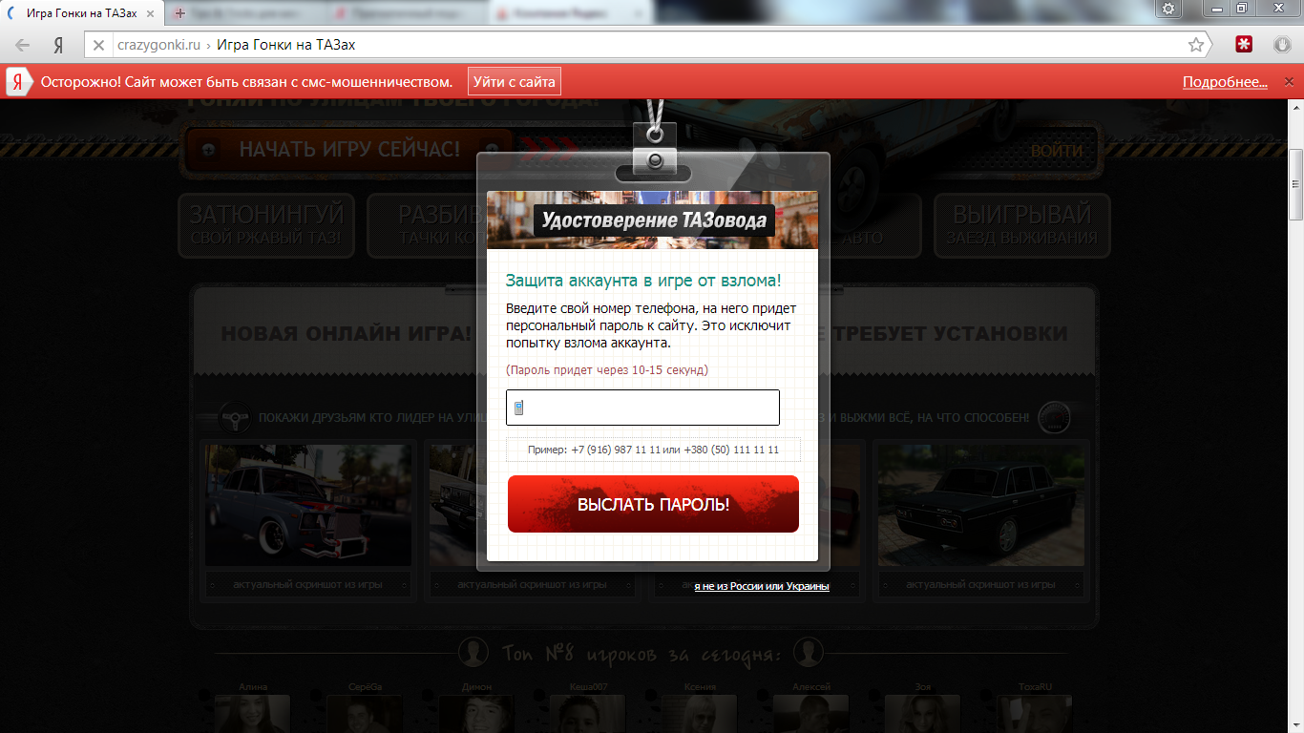
Как можно заразиться?
  Через браузер – ссылки и файлы в сообщениях, зараженные сайты
  Через носители данных и подключаемые устройства

Slide 22
Сообщения с вирусами
  Попробуй новый-кленовый поиск на Яндексе. Жми скорее сюда www.yadndex2.ru
  Открывай скорее фотки с
  последнего летнего лагеря. Там ТАКОЕ: fotki.leto.123.ru!
  Бесплатная подборка смешных видео. Открывай и смотри
  СмешноеВидео.avi

Slide 23
Воровство учётных данных

Slide 24
Как воруют мою учетную запись?
  Подбирают пароли
  Меняют пароли с помощью средств восстановления паролей
  Перехватывают пароли
  Используют вирусы
  Используют фишинговые сайты

Slide 25
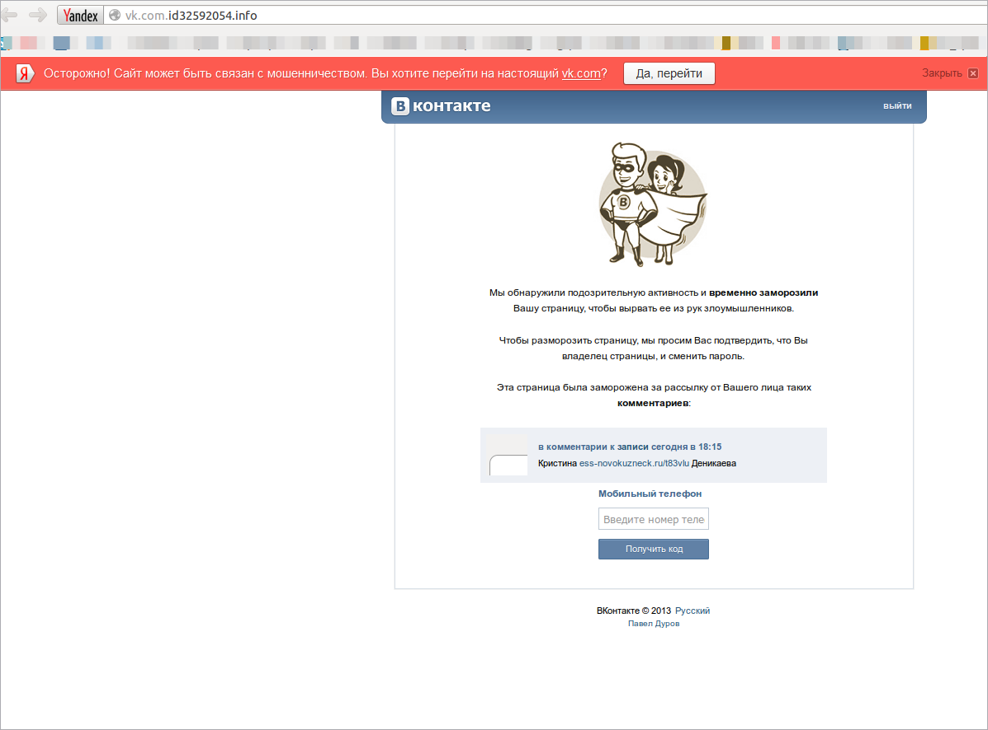
Фишинговые сайты
Фишинг – вид мошенничества, целью которого является получение имени пользователя и пароля. Мошенники создают сайты, внешне похожие на известные и просят ввести логин и пароль.

Slide 26
Что же делать?
Как защититься?

Slide 27
Защита от вирусов

Slide 28
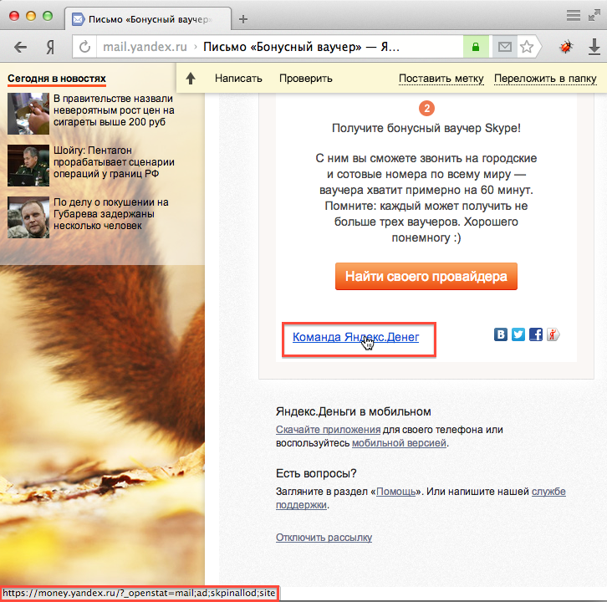
Ссылки и файлы
  Помните о том, что присланные вам файлы или ссылки могут быть заражены – не открывайте их!
  Тщательно проверяйте имена сайтов, на которые переходите

Slide 29
Как отличить мошенников?
  Пишут лично вам, но вы не понимаете, о чём речь
  Используют «!!!???» и БОЛЬШИЕ буквы — им нужно привлекать внимание
  Используют выдуманные истории
  Дают ссылки на поддельные сайты
  Предоставляют минимум конкретной информации для проверки

Slide 30



Используйте антивирус

Slide 31
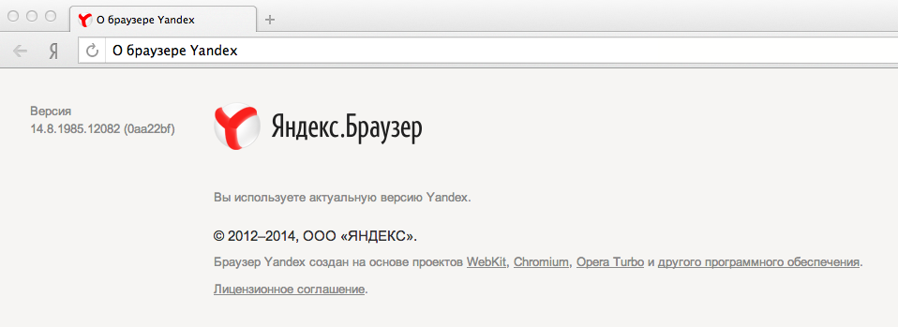
Обновляйте браузер

Slide 32
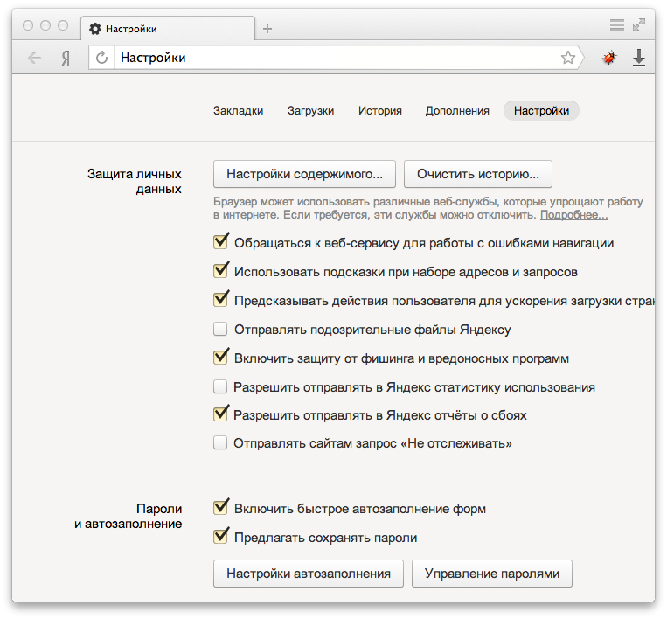
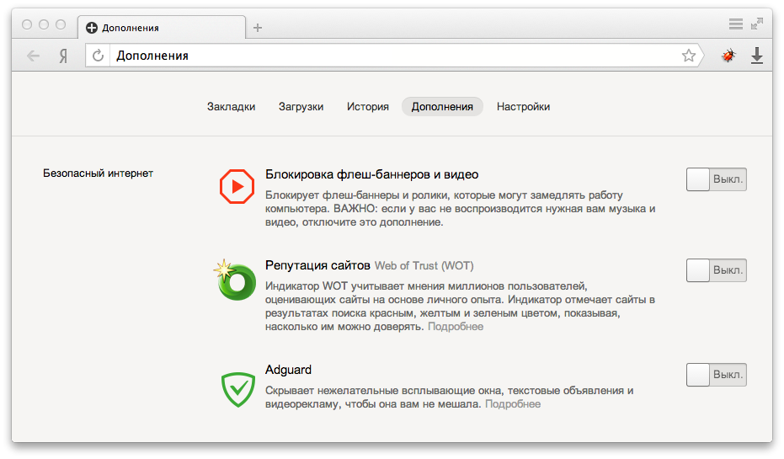
Используйте настройки безопасности браузера

Slide 33
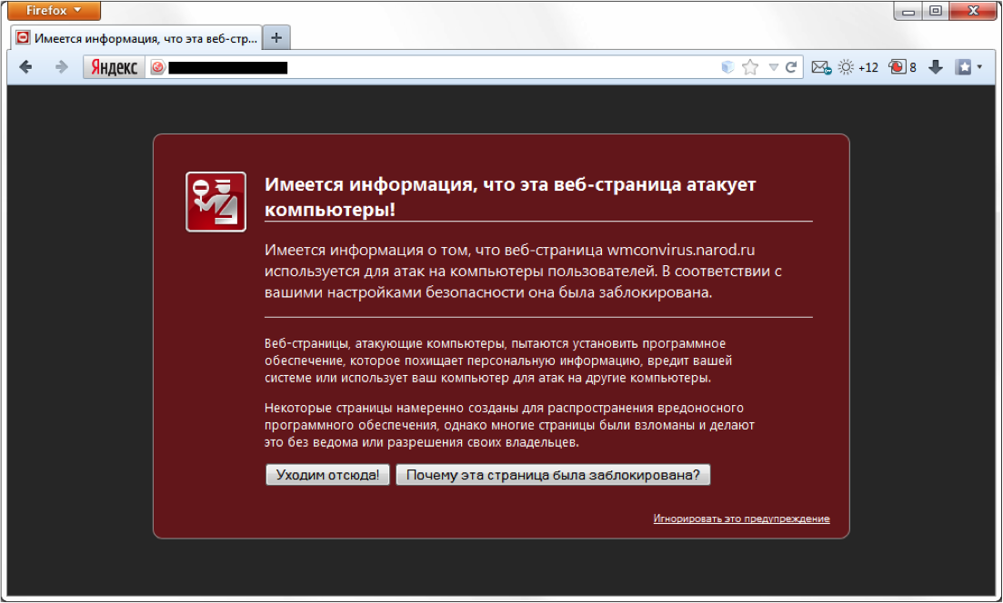
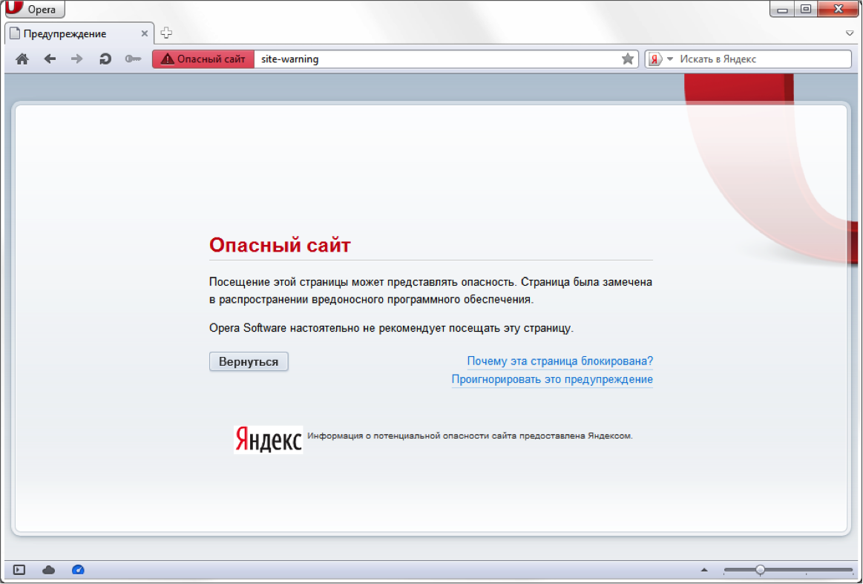
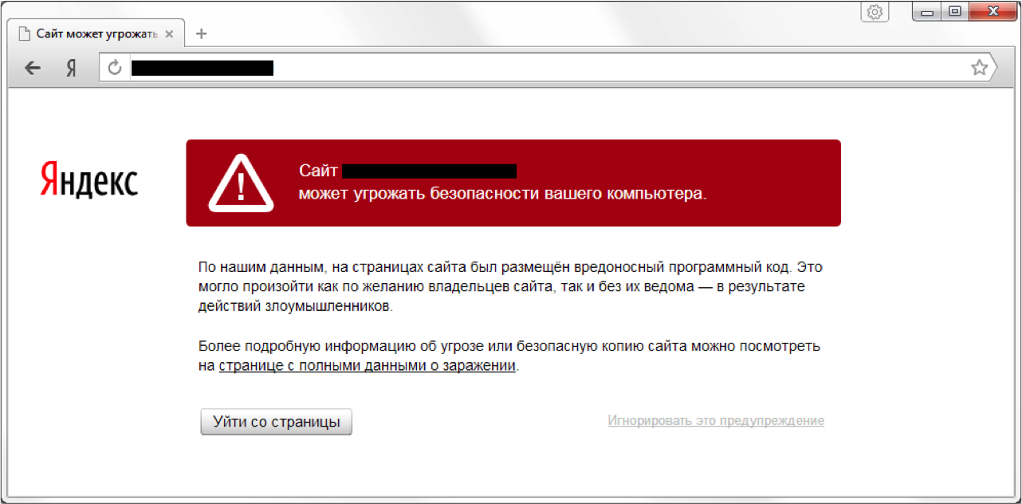
Предупреждения браузера

Slide 34
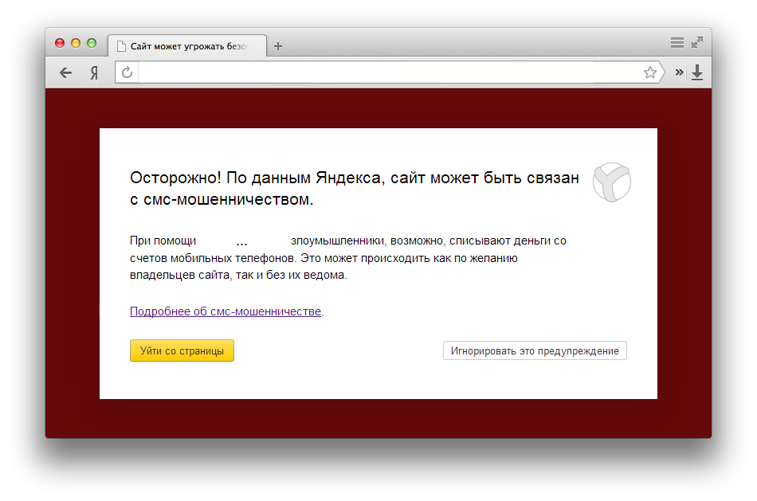
Защита от SMS-мошенников

Slide 35
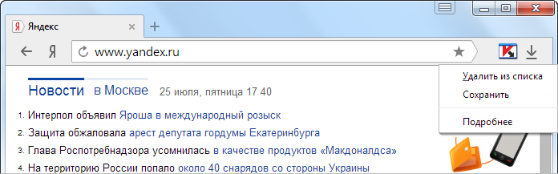
Защита загрузок

Slide 36
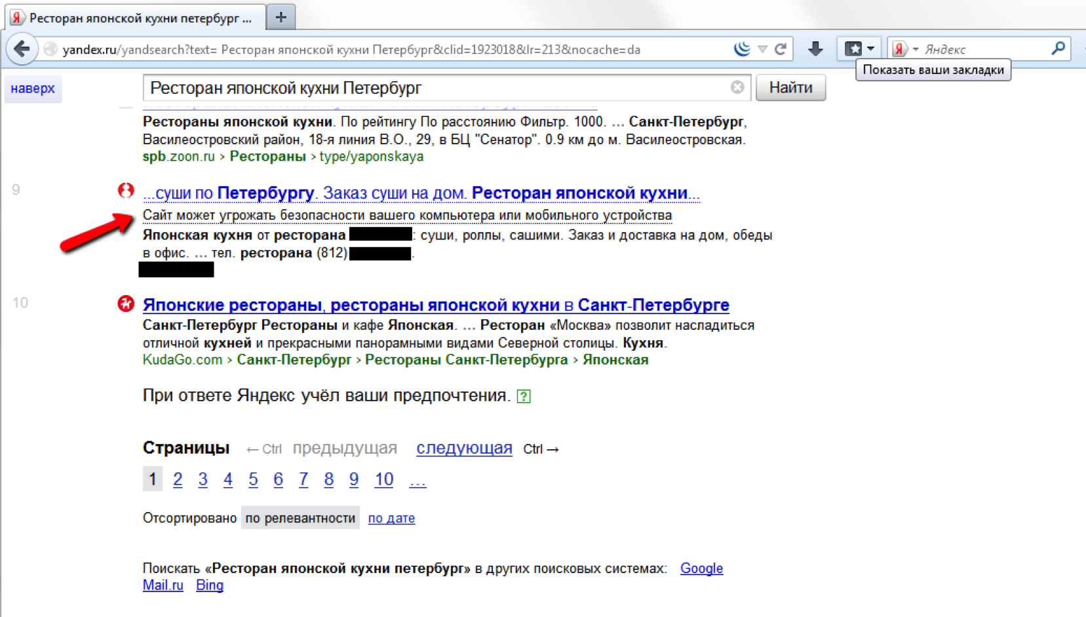
Предупреждение поисковой системы

Slide 37
Защита учётных данных

Slide 38
Оберегайте свои данные
  Логин и пароль
  Телефон, электронную почту

Slide 39
Придумывайте сложные пароли
  Достаточно длинный
  Содержит завязку, кульминацию и неожиданный финал маленькие и БОЛЬШИЕ буквы, цифры, специальные символы (!”№%<>?|/)
  Не содержит имя, фамилию, дату рождения
  Не является словарным словом
  Легко запоминается
  Разные пароли на разные случаи жизни

Slide 40
Сложный пароль?
  123456
  marina78
  IvanSorokin

Slide 41
Сложный пароль!
  ToBeorn0t2Be?
  GjybrkbK.nbrb46 (ПониклиЛютики46)
  Vdf45Dkjd!jfabR9 (Кот прошёл по клавиатуре)

Slide 42
Восстановление пароля
  Используйте действительно секретный вопрос
  Используйте “живой” почтовый ящик
  Привязывайте к аккаунту телефон

Slide 43
Защита личных данных

Slide 44
Публиковать личные данные опасно!
  Домашний адрес
  Точный адрес вашего местонахождения (геолокация)
  Фотографии документов и личных идентификаторов
  Фотографии номера автомобиля
  Сведения о больших покупках, получении денег и прочее

Slide 45
Что делать, чтобы защитить детей?

Slide 46
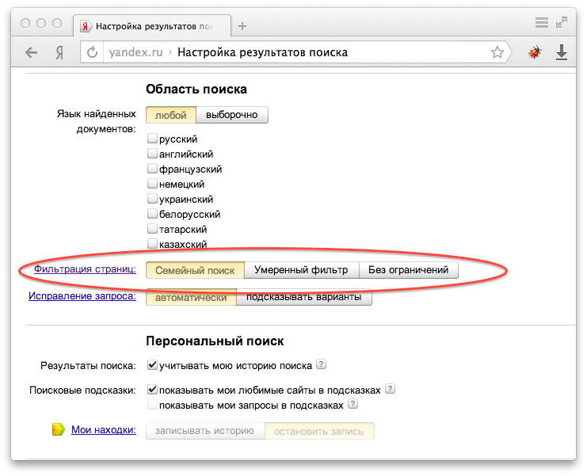
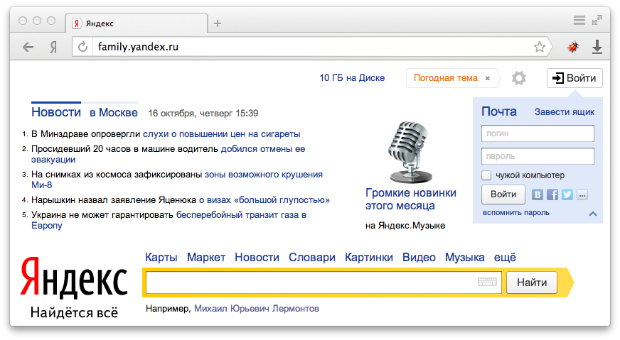
Семейный поиск

Slide 47
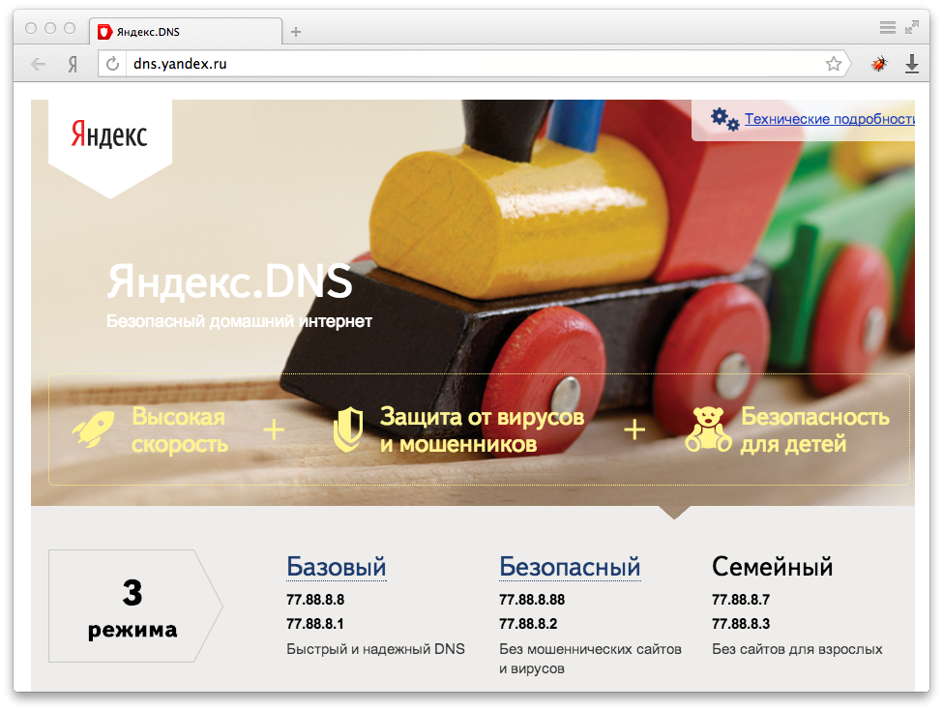
Семейный режим в Яндекс.DNS
DNS — это адресная книга интернета, где указан цифровой адрес каждого сайта. Например, yandex.ru «живёт» по адресу 213.180.204.11.

Slide 48
Ой! Может, вернуться к берестяной грамоте?

Slide 49
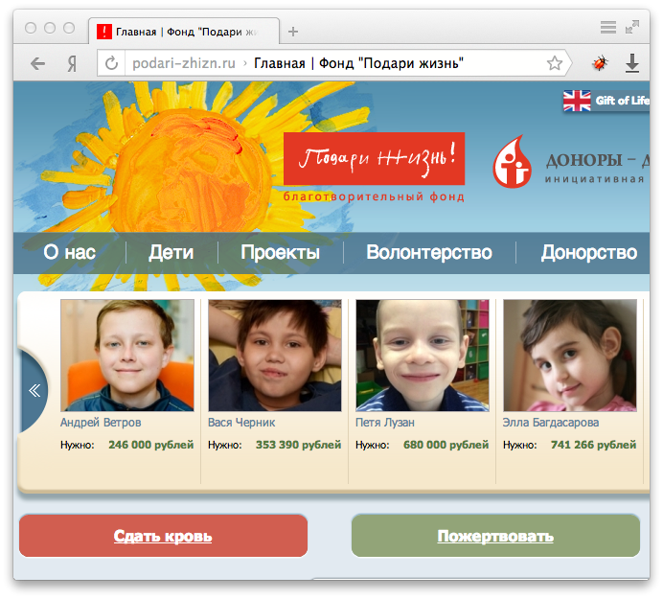
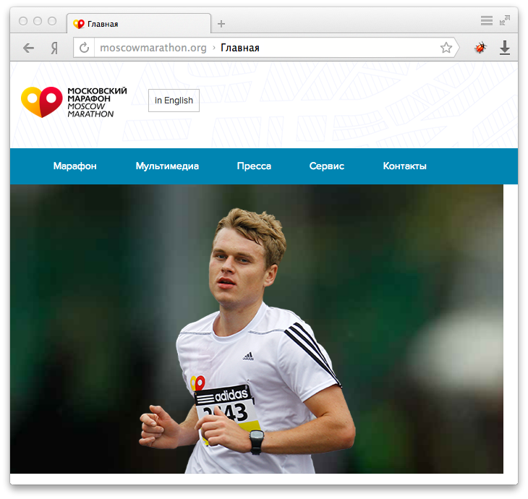
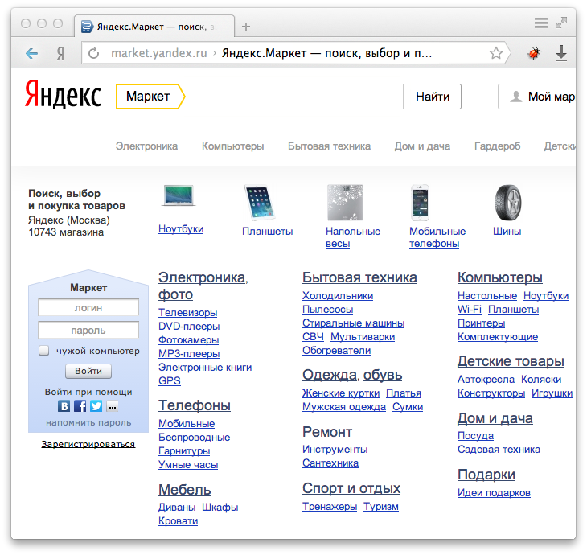
Конечно, нет!

Slide 50
Будьте бдительны — чудеса случаются, но обычно они не прячутся за бесплатными рефератами, чужими “интересными” ссылками и файлами.

Slide 51
Будьте осторожны и всё будет хорошо! security.yandex.ru
Наталья Куканова, sterh@yandex-team.ru

